Slide 1
Herramientas BI en Excel
Clase 1

Slide 2
Clase 1
Introducción a las herramientas de Microsoft
Trabajo con datos

Slide 3
Introducción a las herramientas de Microsoft

Slide 4
Introducción a las herramientas de Microsoft
Descripción de las herramientas
PowerPivot
Power Query (Obtener y transformar)
PowerView
Mapas 3D (PowerMap)
Power BI (Desktop y servicio)
Por qué usar herramientas de inteligencia empresarial
Excel versus PowerPivot
Ejemplos de uso

Slide 5
Descripción de las herramientas
Obtener datos
Analizar
Visualizar
Publicar
Microsoft Excel trae nuevas características que brindan capacidades avanzadas de análisis, inteligencia empresarial y publicación para usuarios. Estas características estaban disponibles en Excel 2013 a través de complementos y en Excel 2016, estas características ya están incorporadas. En Excel 2010 es necesario descargar las herramientas de internet.

Slide 6
Descripción de las herramientas
Obtener datos. PowerPivot crea modelos de datos sofisticados con relaciones, campos calculados, jerarquías y KPI. PowerQuery (Obtener y Transformar) se conecta a datos públicos o fuentes de datos corporativos. Facilita la limpieza de datos, combinándolos a partir de múltiples fuentes y reformulando y transformándolos con pasos repetibles. Power BI Desktop permite obtener datos y crear visuales.
Analizar. PowerPivot permite analizar cientos de millones de filas de datos con un rendimiento increíble.
Visualizar. PowerView facilita la creación de informes interactivos, vistas analíticas y tableros. Con Mapas 3D (PowerMap) pueden realizarse exploraciones geoespaciales para trazar mapas tridimensionales.
Publicar. El servicio Power BI publica informes haciéndolos disponibles para el equipo de trabajo. Los colegas pueden acceder e interactuar con los informes en un navegador, lo que facilita el consumo de datos.

Slide 7
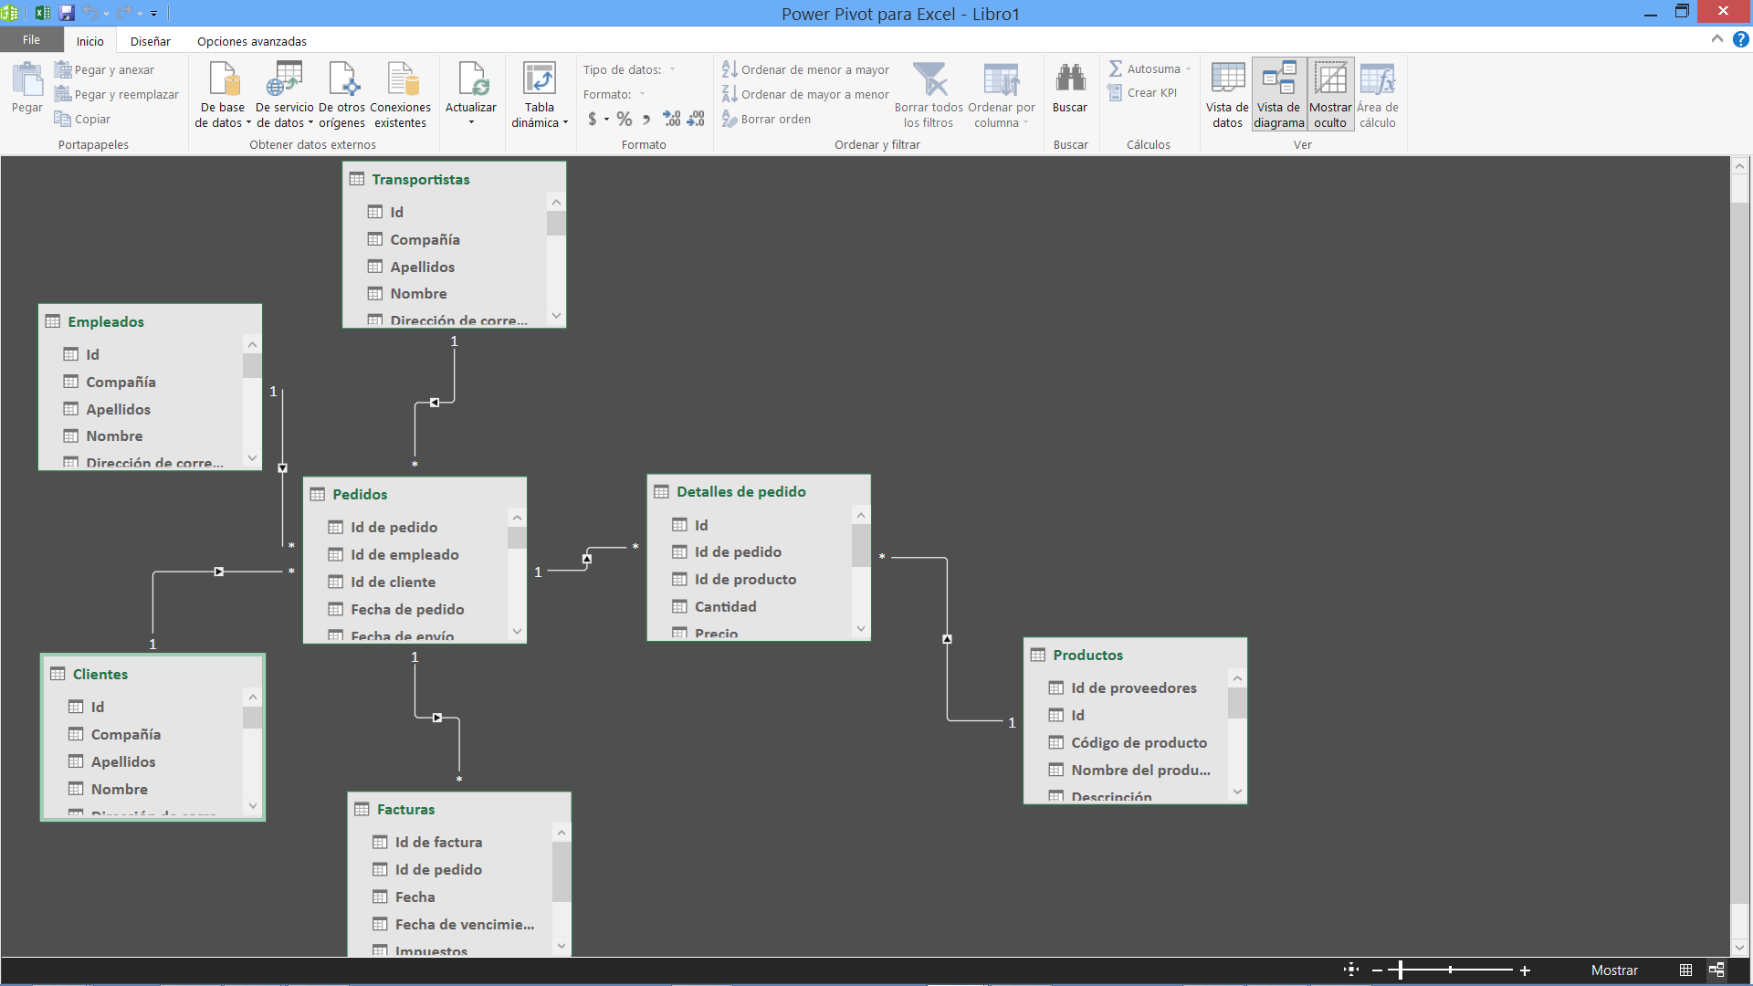
Descripción de las herramientas
PowerPivot

Slide 8
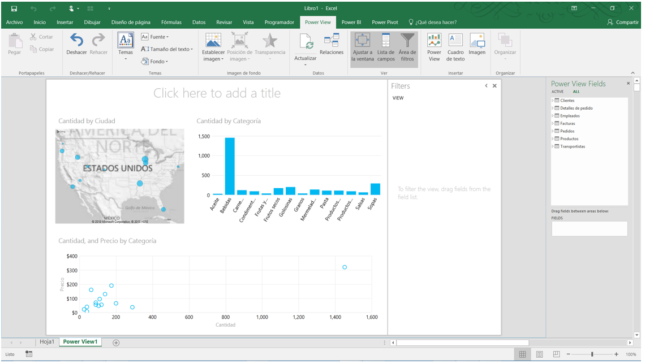
Descripción de las herramientas
PowerView

Slide 9
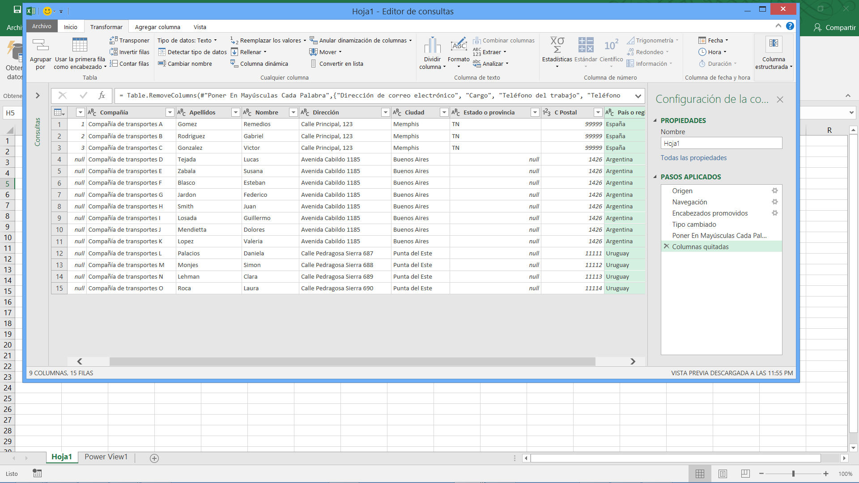
Descripción de las herramientas
Obtener y Transformar (PowerQuery)

Slide 10
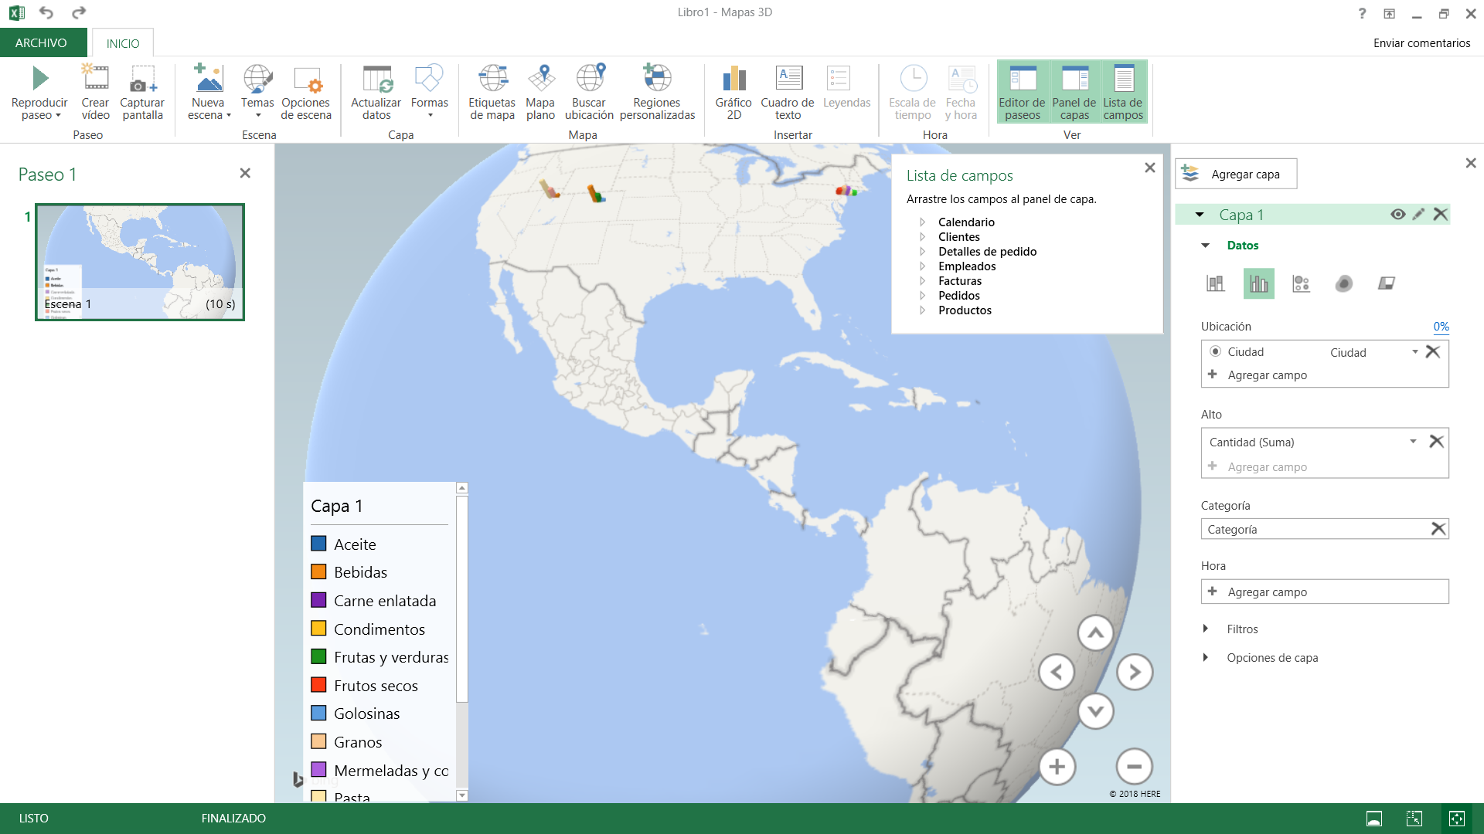
Descripción de las herramientas
Mapas 3D (PowerMap)

Slide 11
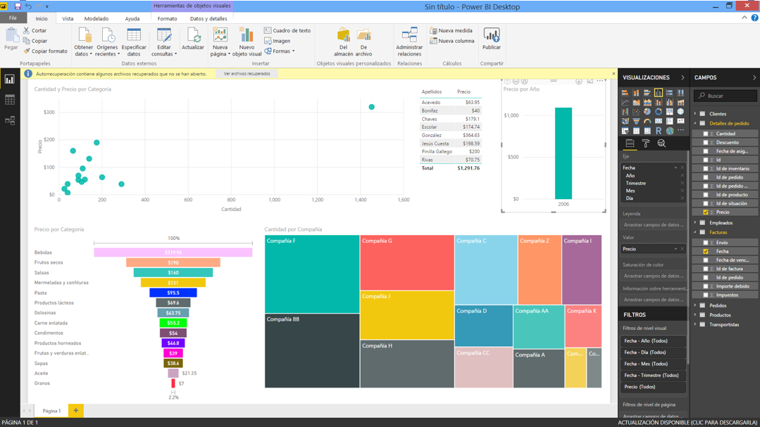
Descripción de las herramientas
Power BI Desktop

Slide 12
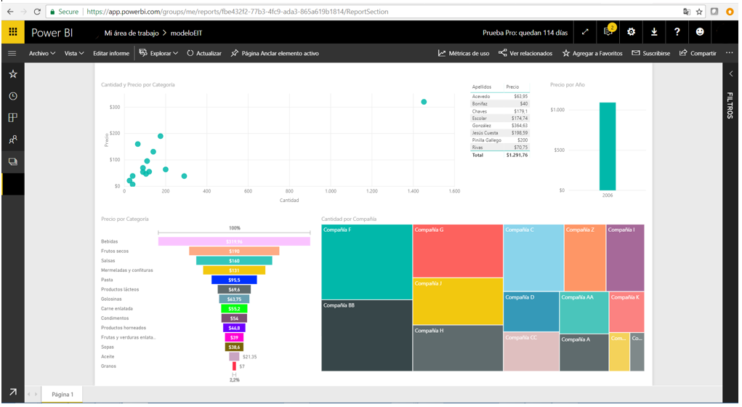
Descripción de las herramientas
Servicio Power BI

Slide 13
Por que usar herramientas BI ?
Ayudan a producir informes precisos extrayendo datos directamente de la fuente, eliminando la lenta tarea de consolidar datos manualmente.
Proporcionan informes en tiempo real bajo demanda desde cualquier ubicación. Esto ayuda a reducir errores al proporcionar datos precisos para tomar mejores decisiones y pronosticar para el futuro.
Brindan seguridad mediante el uso de infraestructuras manteniendo la privacidad de los datos.

Slide 14
Excel vs PowerPivot
El beneficio de usar listas de datos en Excel es la simplicidad. Pero hay dos problemas: tamaño y rendimiento.
PowerPivot tiene increíbles ventajas cuando se trata de trabajar con grandes cantidades de datos, ya que puede manejar millones de filas de datos. Además, es posible importar, fusionar y preparar datos de múltiples orígenes a la vez, formando un modelo sobre el que se podrán diseñar tablas dinámicas, gráficos o visualizaciones. Estos modelos de datos se trabajan en memoria, por lo que ofrecen un muy alto rendimiento.

Slide 15
Ejemplos de Uso
Una organización deportiva usa herramientas BI para reemplazar un archivo Excel de presupuestos que anteriormente tenía enlaces a más de 50 hojas de cálculo que diferentes unidades de negocios producían para sus presupuestos individuales. Combinaron los datos en una gran tabla, filtrando información innecesaria para luego hacer el análisis de datos.
Una cadena hotelera está utilizando herramientas BI para vincular datos de reservas con tasas de desocupación e información de precios de la competencia; todo almacenado en diferentes sistemas que se refrescan de forma diaria.
Un banco ejecuta procesos SQL para analizar datos y generar informes diarios y mensuales. Cada nueva consulta, tardaba días en resolverse, ya que el equipo de sistemas, debía codificar el pedido. Actualmente, usan herramientas BI de Excel (autoservicio), para resolver las consultas de forma rápida.

Slide 16
Trabajo con datos

Slide 17
Trabajo con datos
Listas en Excel
Usando BUSCARV
Trabajo y limpieza de tablas
Normalizaciones

Slide 18
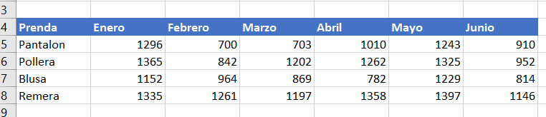
Listas en Excel
Una lista es un conjunto de datos, organizados de cierta manera. Es un rango rectangular de celdas en una hoja de trabajo, que tiene una o más columnas adyacentes y dos o más filas. Generalmente está separada de otros datos en la hoja de trabajo por filas y columnas en blanco y en la mayoría de los casos cada columna presenta un titulo, adyacente a los datos. Muchas funciones de Excel -Formulario de datos, tablas dinámicas, filtros y otras- no funcionarán correctamente si los datos no están organizados como una lista. Además, es típico que los datos que se importan a Excel desde una fuente de datos externa ingresen al libro en forma de lista. Lo mismo ocurre cuando se exportan datos, o se incluyen en un modelo.

Slide 19
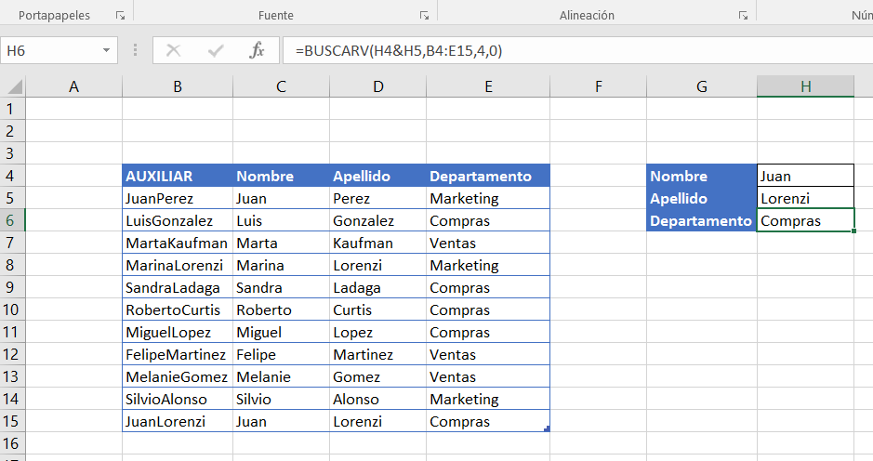
Usando BUSCARV
Una columna auxiliar es un término no técnico para describir una columna agregada a un conjunto de datos para ayudar a simplificar una fórmula compleja o una operación que de otro modo sería difícil. El concepto es poco abstracto, pero puede usarse VLOOKUP para realizar una búsqueda con múltiples criterios agregando una columna de ayuda a los datos.

Slide 20
Trabajo y limpieza de tablas
Se crean tablas en Excel para dar formato a una lista datos, ordenar, filtrar, organizar y ver los mismos de forma sencilla.
Antes de crear la tabla, deben verificarse y muchas veces, realizar una limpieza de los datos. Deben organizarse en filas y columnas, y cada fila contener información sobre un registro, como un pedido de cliente o una transacción de inventario. En la primera fila de la lista, cada columna debe contener un encabezado corto, descriptivo y único. Cada columna en la lista debe contener un tipo de datos, como fechas, monedas o texto. Cada fila en la lista debe contener los detalles de un registro, como un pedido de cliente. Si es posible, incluir un identificador único para cada fila, como un número de orden. La lista no debe tener filas en blanco ni columnas completamente en blanco en medio. Debe estar separada de cualquier otro dato en la hoja de trabajo, con al menos una fila en blanco y una columna en blanco entre la lista y los demás datos. Deben revisarse las palabras mal escritas, los espacios finales, los prefijos no deseados, uso incorrecto de mayúsculas y minúsculas.

Slide 21
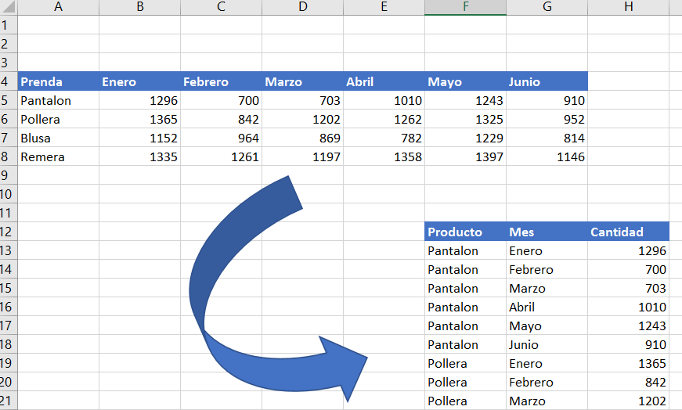
Normalizaciones
En muchas ocasiones es necesario normalizar los datos o reorganizarlos previamente para aprovechar al máximo las ventajas de un modelo de datos, o una tabla dinámica.

